Slide 1
信息内容安全课程2023春
信息内容安全
第三章 字符串匹配
3.5 – 补充算法

Slide 2
AC算法与Wu-Manber算法比较
(1) 测试环境
方正个人电脑, 配置如下: CPU 是Intel Pentinum IV2. 4GHz ,内存512M , 硬盘80G, 操作系统Windows 2000 Server ,算法实现环境是Visual C+ + 6. 0 。
测试Aho-Corasick 和Wu-Manber 两种算法,所使用的中文语料长度为5 ,797 ,998 字节;英文语料长度为4 ,296 ,532 字节。

Slide 3
AC算法与Wu-Manber算法比较
(2) 模式串个数对算法性能的影响
使用英文语料作为测试文本,测试当模式串个数分别为1 ,100 ,500 ,1000 ,5000 时的算法性能。测试结果如表1 所示。

Slide 4
从表1 可以看出,Wu-Manber 算法的匹配速度明显要快于Aho-Corasick 算法,最好情况下快了将近40 倍左右。对于Wu-Manber 算法,当模式串增加到5000 个时,hash 值相同的模式串个数大量增加,导致进入前缀匹配的模式串的数目增加,最终进入完全匹配的模式串数目增加,因此匹配时间急剧上升。

Slide 5
AC算法与Wu-Manber算法比较
(3) 模式串长度对算法性能的影响
使用中文语料作为测试文本,测试当模式串个数为10 ,模式串长度分别为1 ,10 ,100 ,500 个汉字时的算法性能。测试结果如表2 所示。

Slide 6
从表2 可以看出,Wu-Manber 算法不仅匹配速度快,而且匹配时间不随模式串长度的增加而有明显的增长,性能很稳定。一般情况下,模式串长度越大,算法的匹配速度越快。

Slide 7
串匹配算法并行化
任务并行：程序不同，正文数据相同（不同的匹配算法，不同的模式集）-- -- （比如长模式用wm，短模式用AC）
数据并行：程序相同，正文数据不同（正文数据分块、模式集分块）（AC算法网络流来的不同网络会话，可以用四元组分到不同的线程处理，自动机完全一样）
基于硬件的向量指令集的并行化
基于FPGA的并行化
基于GPU的并行化
四元组：源IP地址、目的IP地址、源端口号、目的端口号

Slide 8
IP地址类信息的匹配
IP地址匹配的特点和需求
模式串为子网与子网掩码的组合。例如，子网为192.168.0.0，子网掩码为255.255.0.0的模式，可以表示为(192.168.0.0，255.255.0.0)或192.168.0.0/16。
是基于IP地址前缀字符匹配。例如，当模式串为192.168.0.0/17时，只需匹配IP地址的前17位即可。

Slide 9
IP地址类信息的匹配方法
现有的多模式匹配算法针对IP地址匹配的问题
AC算法虽然是基于前缀的多模式匹配算法，但其无法很好地表示IP地址“子网+子网掩码”的模式
AC算法的失效函数在IP地址匹配中失去作用，且IP地址匹配需精确匹配前缀。
WM算法是基于字符后缀的匹配模式，与IP地址的前缀匹配思想不符；同时，其字符跳跃的特性在IP地址匹配中也无法很好的展现出来。

Slide 10
IP地址类信息的匹配方法
基于二进制trie树的IP地址前缀匹配方法
每一个IP地址信息存储在二进制数的一个节点，且此转发信息对应的前缀长度与其所在的层数一致，其目的是查找最长前缀匹配。
二进制trie树每次只比较一个比特位
优化方法：前缀扩展、独立前缀、压缩
缺点：最长前缀匹配（即单一命中），很难适用于多模式匹配的应用场景

Slide 11
基于二进制trie树的IP匹配算法
基于二进制trie树的按位匹配的思想来设计算法
IP匹配通常是将ip按位转换成字符串，再进行匹配
举例说明, 假设待匹配IP集合[ip1-ip4]，需要按位从左往右检查值不同的位
ip1 1.1.1.1 00000001 00000001 00000001 00000001
ip2 1.1.2.1 00000001 00000001 00000010 00000001
ip3 1.1.3.2 00000001 00000001 00000011 00000010
ip4 1.1.3.4 00000001 00000001 00000011 00000100

Slide 12
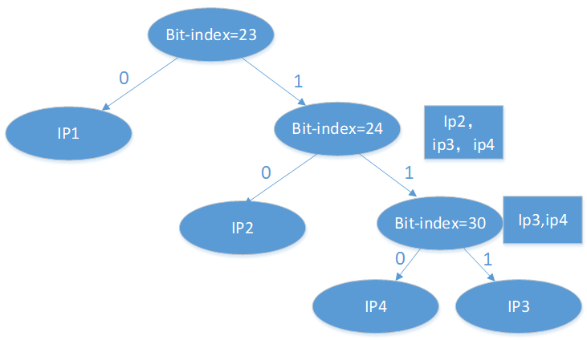
构建树
ip1 1.1.1.1 00000001 00000001 00000001 00000001
ip2 1.1.2.1 00000001 00000001 00000010 00000001
ip3 1.1.3.2 00000001 00000001 00000011 00000010
ip4 1.1.3.4 00000001 00000001 00000011 00000100
步骤1：第一次不同的位是第23位(bit-index=23)，第23位为0的有[ip1], 划入左分支，第23位为1的有[ip2-ip4]，划入右分支。左分支只有ip1，终止。
步骤2：右分支的三个字串中，第一次不同的位是第24位(bit-index=24)，第24位0的有[ip2]，划入左分支，第24位为1的有[ip3,ip4]，划入右分支。左分支只有一个结点，终止。
步骤3：在步骤2中，右分支的两个字串，第一次不同的位是第30位(bit-index=30)，第30位为0的有[ip4]，划入左分支，第30位为1的有[ip3]，划入右分支。每个字串都单独是个节点，构建终止。

Slide 13
搜索树
假设待匹配ip-test
步骤1：检查第23位，如果为0，进入左分支，与IP1进行匹配，搜索结束。如果为1，进入右分支。
步骤2：检查第24位，如果为0，进入左分支，与IP2进行匹配，搜索结束。如果为1，进入右分支。
步骤3：检查第30位，如果为0， 进入做分支，与IP4进行匹配。如果为1，进入右分支，与IP3进行匹配。搜索结束。

Slide 14
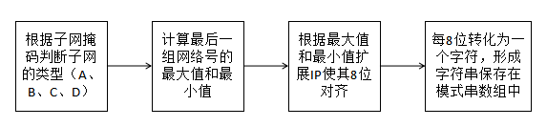
IP地址类信息的匹配方法
基于AC双数组算法的IP地址匹配
A类地址的字符串长度为1个字节，B类地址为两个字节，C类地址为3个字节，D类地址4个字节
模式串为“100.99.98.0/23”，将其转化为C类地址；使用前缀扩展，将其转化为{“100.99.98.0/24”，“100.99.99.0/24”}，则其对应的字符串集合是{“dcb”，“dcc”}。再根据转化后的字符串集合，构建AC自动机。
以模式集{“100.99.98.0/23”，“99.0.0.0/8”，“99.97.97.97/32”} 为例，预处理后形成的字符串集合为{“dcb”，“dcc”，“c”，“caaa”}

Slide 15
IP地址类信息的匹配方法
基于AC双数组算法的IP地址匹配
模式集{“100.99.98.0/23”，“99.0.0.0/8”，“99.97.97.97/32”
预处理后形成的字符串集合为{“dcb”，“dcc”，“c”，“caaa”}
Next表
0 | 1 | 2 | 3 | 4 | 5 | 6 | 7 | 8 | 9 | 10 | 11 | 12 | 13 | 14 | 15 | 16 | 17 | 18 | 19
0 | 2 | 1 | 3 | 4 | 5 | 6 | 7 | 8
 | c | d | c | a | b | c | a | a
Base表：
Check表：
0 | 1 | 2 | 3 | 4 | 5 | 6 | 7 | 8
-98 | -98 | -94 | -96 | -94 |  |  | -96
0
d
1
c
3
b
5
c
6
0 | 1 | 2 | 3 | 4 | 5 | 6 | 7 | 8
 | 0 | 0 | 1 | 2 | 3 | 3 | 4 | 7
c
2
a
4
a
7
a
8

Slide 16
基于AC双数组算法的IP地址匹配方法的特点
前缀扩展后的IP模式至多只有4个字节，故优化的DAT算法中，AC自动机最深层数为4，搜索速度快，效果好
不用使用fail函数，所有失效都表示匹配结束（匹配失效位置在IP地址中也是有位置概念的）
采用了前缀扩展技术，造成了大量的数据冗余，大大占用了内存空间
考虑到DAT算法的自动机是逐层构建的，模式较多地情况下增加状态节点时会可能会增加next表冲突的概率。

Slide 17
习题：利用双数组方法构建模式集：
{116.97.114.0/24,
116.104.101.0/24,
104.101.114.0/24}
的有限状态自动机，列出Next，Base，Check表。
ASCII码 a=97; e=101;h=104;r=114;t=116

Slide 18
信息内容特征码的提取
最大公共子串问题 - LCS问题-
abcde cdef ccde
最大公共子序列问题
bdcaba
abcbdab
近似匹配

Slide 19
最长公共子串（Longest common substring, 简称LCS）问题
最求出给定的一组字符串的长度最大的共有的子字符串
举例，以下三个字符串的LCS就是 cde abcde cdef ccde
用处：查找网络传输数据中的最长相同片段

Slide 20
方法
广义后缀树（Generalized Suffix Tree，简称GST)算法
把给定的N个源字符串的所有的后缀建成一颗树
所有后缀
构建树
通过树的查找，获得最大公共子串

Slide 21
字符串后缀的提取
以字符串 aboreabo为例，把它的所有后缀按字典顺序排列后为：
abo
aboreabo
bo
boreabo
eabo
o
oreabo
reabo
任意一个子串都可以看作某一个后缀的前缀

Slide 22
GST的特点
树的每个节点是一个字符，树根是空字符串“”
任意一个后缀子串都可以由一条从根开始的路径表达 （将这条路径上的节点字符依次拼接起来就可以得到这个后缀）
任意一个子串都可以由一条从根开始的路径表达，我们可以从根节点开始一个字符一个字符的跟踪这条路径从而得到任意一个子串
为了满足查找公共子串的需求，每个节点还应该有从属于哪个源字符串的信息
在这棵GST树上，如果找到深度最大并且从属于所有源字串的节点，那么把从根到这个节点的路径上的所有节点字符串拼接起来就是LCS

Slide 23
举例{abcde cdef ccde }
构建各子串的所有后缀
abcde.1 cdef.2 ccde.3 bcde.1 def.2 cde.3 cde.1 ef.2 de.3 de.1 f.2 e.3 e.1
.1表示是从第一个串abcde来的，同理.2,.3分别表示从cdef，ccde来的

Slide 24
“”
a.1
b. 1
c.1
d.1
e.1
b. 1
c.1
d.1
e.1
c.1.2.3
d.1.2.3
e.1.2.3
f.2
c.3
d.3
e.3
d.1.2.3
e.1.2.3
f.2
e.1.2.3
f.2
abcde.1 cdef.2 ccde.3 bcde.1 def.2 cde.3 cde.1 ef.2 de.3 de.1 f.2 e.3 e.1
f.2

Slide 25
如果特征不连续呢？
多个字符串的最长子序列提取，而不是子串
提取最长公共子序列的方法
动态规划方法
实现方式
采用动态规划方法提取两个字符串的最长公共子序列
利用已提取的最长公共子序列，再和第三个字符串进行最长公共子序列的提取
反复进行，直到比完所有的字符串

Slide 26
序列S1和序列S2
长度分别为m，n，用数组S1[m]， S2[n]表示
创建1个二维数组L[m,n]
初始化L数组内容为0
m,n分别从0开始,m++,n++循环：
如果S1[m]== S2[n]；则L[m,n]= L[m-1,n-1]+1；
如果S1[m]！= S2[n]；则L[m,n]= max{L[m,n-1]， L[m-1,n]}
最后L[m,n]中的数字一定是最大的，且这个数字就是最长公共子序列的长度
从数组L中找出一个最长的公共子序列

Slide 27
从数组L中查找一个最长的公共子序列
i，j分别从m,n开始，递减循环直到i=0，j=0：
如果S1[i]== S2[j]，则将S1[i]字符插入到子序列内，i--，j--；
如果S1[i]！= S2[j]，则比较L[i,j-1]与L[i-1,j]， L[i,j-1]大，则j--，否则i--；（相等？任选一个）

Slide 28
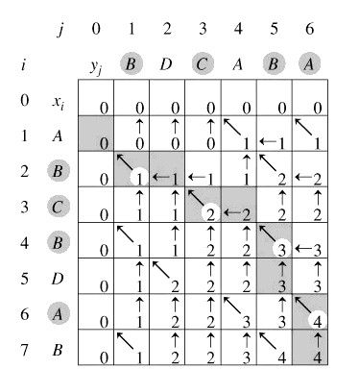

Slide 29
习题2
网络中捕获了2个数据包{bdcaba}，{abcbdba}，怀疑在这2个数据包中包含相同的恶意代码片段，请提取出其中的最长公共子序列

Slide 30
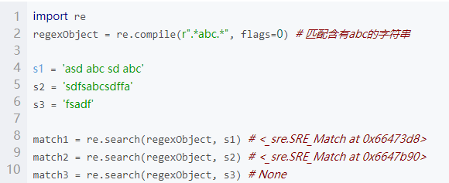
正则表达式匹配算法
正则表达式，Regular Expression，使用单个字符串来描述、匹配一系列满足某种句法规则的字符串。在很多文本编辑器里，正则表达式通常被用来检索、替换那些匹配某个模式的文本。最常见的，比如“.”，其中“.”表示匹配除“\n”之外的任何单个字符，“”表示匹配前面的子表达式零次或多次。
在python中，正则表达式的使用也很简单：

Slide 31
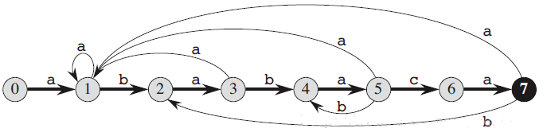
正则表达式匹配算法-匹配思想
正则表达式利用有限状态机实现匹配
有限状态机（finite-state machine，FSM）又称有限状态自动机，是表示有限个状态以及在这些状态之间的转移和动作等行为的数学模型。
模式字符串的FSM状态转移图：
给定待匹配的字符串”abababaca”，就能通过模式串的FSM进行匹配，这就是正则表达式的匹配思想。

Slide 32

正则表达式匹配算法-匹配实例
给定正则表达式a(bb)+a,其中+表示匹配前面的子表达式一次或多次，所以字符串abba或abbbba都能被这个模式所匹配。
下图是该正则表达式对应的DFA状态转移图
该DFA中，圈代表不同的状态。读入字符串时，就从一个状态进入另一个状态。DFA有开始和匹配（匹配）两种特殊状态，分别位于头部和尾部。

Slide 33
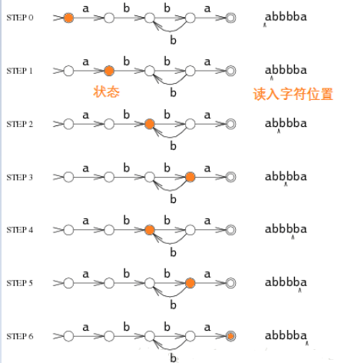
正则表达式匹配算法-匹配实例
匹配示例图：
该状态机结束于最后一个状态，这是一个匹配成功的状态。若状态机结束于非匹配成功状态，那么匹配失败。如果在运行过程中，没有办法到达其他状态，那么状态机提前结束。

Slide 34
例题
在主串中查找是否存在正则表达式为 abc*d?e 的匹配，画出对应的正则表达式的 DFA ，给出状态转移矩阵。
e
a
b
d
e
DFA
0
1
2
3
4
c
 | a | b | c | d | e
0 | 1 | null | null | null | null
1 | null | 2 | null | null | null
2 | null | null | 2 | 3 | 4
3 | null | null | null | null | 4
4 | null | null | null | null | null
状态转移矩阵

Slide 35
THE END

